Slide 1
TEAM: 제왕의홈쇼핑
NS SHOP+ (챔피언리그)
참가자: 박희원(팀장), 이찬주
김진원, 조원우

Slide 2
Introduction
안녕하십니까!
현재 저희는 딥러닝기반 AI 엔지니어링 취업특강을 수강중인, 박희원, 이찬주, 김진원, 조원우 입니다.
아직 배움의 과정 중 이지만, 이번에 배운 지식들을 이용하여 과제를 해결해 보기 위해 도전 하였습니다.
이 결과물이 앞으로 더 좋은 결과를 산출하기 위한 참고자료로 사용되었으면 하는 바램입니다.

Slide 3
내부요인
전처리 (Preprocessing)
제공 데이터:
(2019년 판매실적)의 정확한 판매량 예측을 위해, 전처리 진행:
사전 설명된 예측에서 제외되어야 할 데이터 제거
피처 엔지니어링:
방송일시 열에서 요일 열, 근무일, 휴일 등을 새로 생성하였음
상품군 열에서 원핫인코딩 기법으로 각각의 상품군 열을 생성하였음

Slide 4
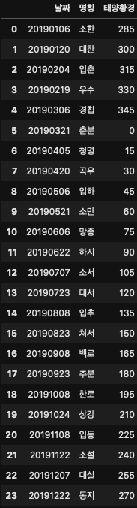

외부요인 -계절- (피처 엔지니어링)
전처리 (Preprocessing)
1. 계절(Season)
상품군은 시즌별로 반복되고 있는 상황
방송일시를 기준으로 24절기의 태양황경 값을 이용하여 정확한 계절 열을 새로 만듦

Slide 5
외부요인 -시청률- (피처 엔지니어링)
전처리 (Preprocessing)
2. 시청률
분당 시청률인 자료를 노출분이 가장 많은 20분 단위로 분리(노출분이 20분이 아닌 비율 : 전제 데이터의 약 11% 정도)
Row, columns에서 필요 없는 마지막 행 제거
2~5시 까지의 데이터는 제거( 방송을 하지 않는 시간 이기 때문)
다른 데이터 피처와 합치기 위해 키 값인 ‘방송일시’ 와 형태를 맞추기 위해 시간과 날짜 문자열을 합친 뒤, 시청률 추가해서 새로운 데이터 프레임으로 결과 값 제작

Slide 6
외부요인 -소비자 심리지수- (피처 엔지니어링)
전처리 (Preprocessing)
3. 소비자 심리지수
경제상황에 대한 소비자들의 심리를 종합적으로 나타내는 지수로써 평균값 100을 기준
100보다 크면, 긍정적으로 응답한 가구수가, 부정적으로 응답한 가구수보다 많음을 의미
100보다 작으면, 그 반대를 의미
참조: http://www.index.go.kr/potal/main/EachDtlPageDetail.do?idx_cd=1058

Slide 7
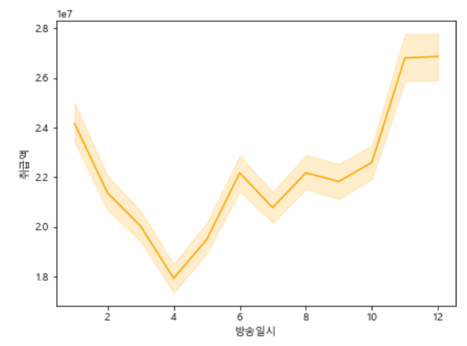
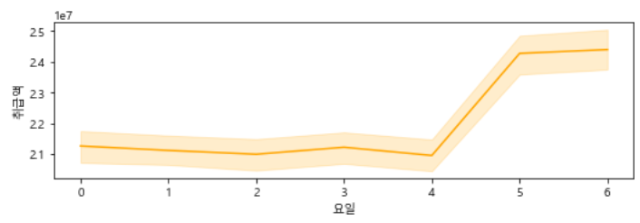
피처 (feature) 선정
2019년 월별 취급액 그래프
월별로 취급액의 차이를 보이는 것으로 나타남
‘방송일시’ 열에서 ‘월‘을 추출해서 컬럼을 만들기로 함
2019년 요일별 취급액 그래프
평일(0~4)과 주말(5~6)을 비교했을 때 취급액의 차이가 많이 나는 것으로 나타남
‘방송일시’열에서 ‘요일’ 추출 후 평일과 휴일을 구분하는 컬럼을 만들기로 함

Slide 8
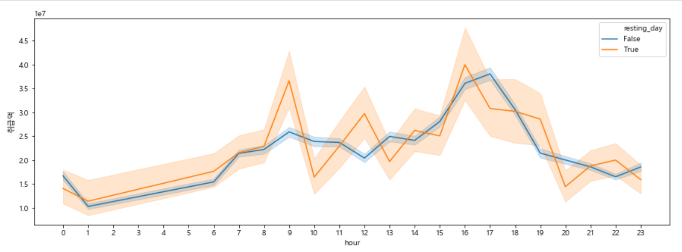
피처 (feature) 선정
2019년 시간 x 휴일 x 취급액 그래프
평일과 휴일의 각 시간별 취급액이 다른 것을 보여줌
전처리 단계에서 시간(hour), 휴일(resting_day) 컬럼 포함의 필요성을 느낌

Slide 9
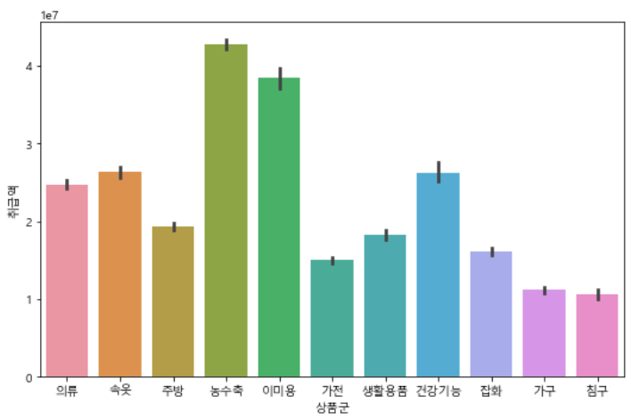
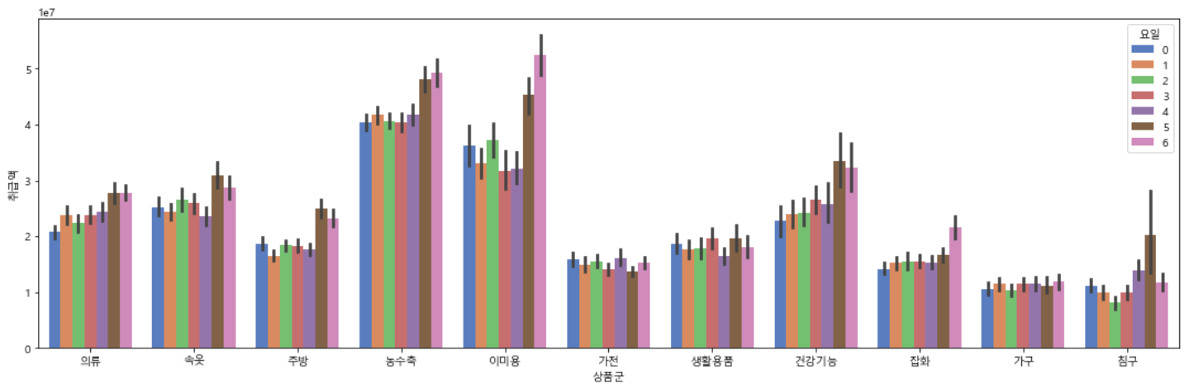
피처 (feature) 선정
2019년 상품군별 취급액 그래프
상품군별로 취급액의 차이가 있는 것으로 나타남
각 상품군 카테고리를 one hot encoding해서 모델에 넣기로 함
2019년 상품군 x 요일 x 취급액 그래프
상품군별로 각 요일마다 취급액이 다른 것으로 나타남
전처리 단계에서 상품군, 요일 컬럼 포함의 필요성을 느낌

Slide 10

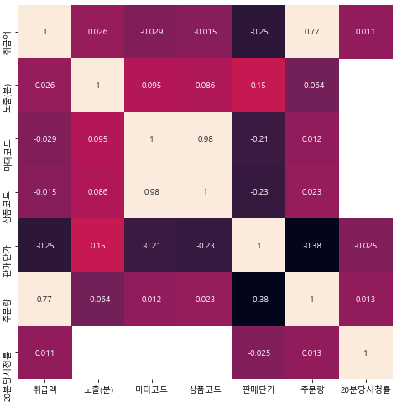
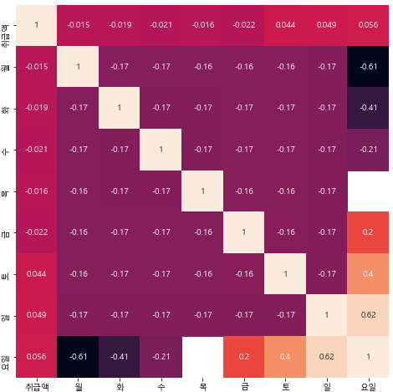
피처 (feature) 선정
피처는 취급액과 상관계수의 값이 0.01 이상인 값들만 활용
요일마다 취급액의 영향도를 고려하기 위해
‘요일＇ 피처를 월~일까지 나눔

Slide 11
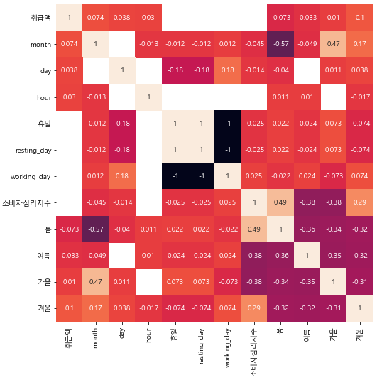
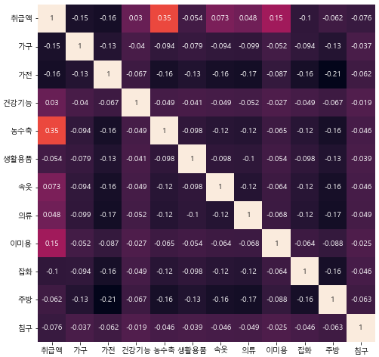
피처 (feature) 선정
피처는 취급액과 상관계수의 값이 0.01 이상인 값들만 활용
corr()값이 0.01 이하
‘상품군’ 종류에 따라 취급액에 영향이 있을 것으로 예상
→ OneHotEncoder를 활용하여 11개의 피처를 나눔
‘방송일시’ 피처의 시간 흐름에 따라 취급액에 영향이 있을 것으로 예상 → OneHotEncoder 활용하여 ‘방송일시＇ 피처를 월, 일, 시간 휴일, 평일, 계절별로 나눔

Slide 12
예측모델
기존 시계열 예측과같은 경우 ARIMA와 같은 시계열 모델이 많이 사용되었음. 하지만 변화만을 계산하기 때문에 급격한 비선형적 변화에 취약
시간 단위 예측이라고 하더라도 딥러닝이나 하이브리드 방식의 모델을 제안하였음
LSTM의 경우 입력 데이터의 시퀀스 또는 시계열이 길어질수록 앞의 입력정보가 소실되고 결과 설명력이 부족
랜덤 포레스트는 분류 또는 회기 모두에 사용될 수 있는 방법으로, 편향이 적은 여러 의사결정트리의 예측결과 중 다수의 결과를 선택
참고논문에 의하면 랜덤 포레스트가 Logistic Regressin 및 LSTM보다 타임스텝에서 가장 뛰어난 성능을 보임
의사 결정 트리를 이용한 방법은 높은 정확성과 일반화 성능을 지니고 있기 때문에 적합하다고 판단
예측 알고리즘 선정
참고논문: http://koreascience.or.kr/article/JAKO202013261020958.page

Slide 13
랜덤 포레스트
내부 요인
외부 요인
판매실적
계절
소비자 심리지수
시청률
Bootstrap
b₁
b₂
…
b_{n}
…
Major Vote
취급액

Slide 14
예측모델
최종 모델에 사용된 feature들:
‘노출(분)’, ‘마더코드’, ‘상품코드’, ‘판매단가’, ‘취급액’, ‘hour’, ‘resting_day’, ‘소비자심리지수’, ‘ 가구’, ‘ 가전’, ‘건강기능’, ‘농수축’, ‘생활용품’, ‘속옷’, ‘의류’, ‘이미용’, ‘잡화’, ‘주방’, ‘침구’, ‘가을’, ‘겨울’, ‘봄’, ‘여름’, ‘prime’
Prime 컬럼 추가
취급액이 높은 시간대를 prime 시간대로 정의하고, prime 컬럼 값을 0으로 표시
Prime 시간대:
평일: 07:00~11:00, 15:00~18:00
주말: 09:00~12:00, 16:00~19:00, 21:00
이상치 제거
취급액이 0인 행 제거
판매단가가 취급액보다 크거나 같은 행 제거
판매단가 이상치 제거

Slide 15
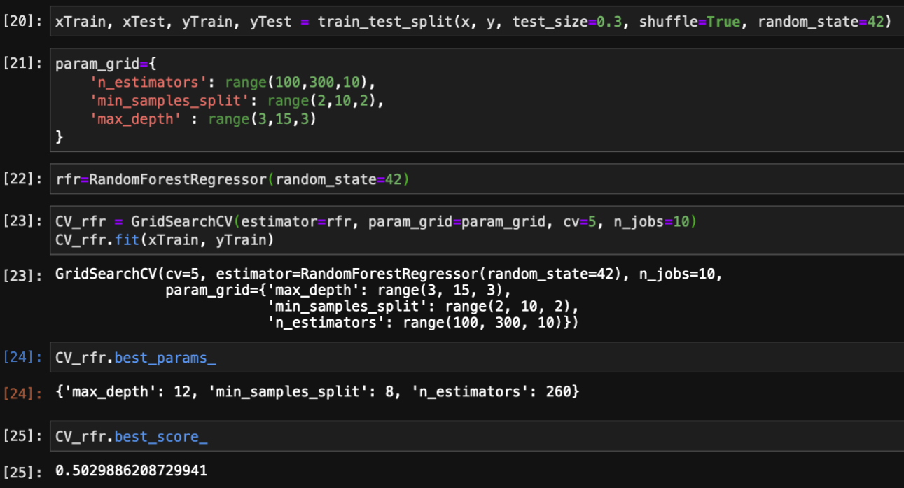
결과
GridSearchCV 툴을 활용하여 최적의 매개변수를 산출
최고 예측 점수는 50점 이었습니다.

Slide 16
결론
결과적으로 높은 예측 점수를 얻을 수 없었던 점에 대하여
매우 안타까웠습니다.
하지만, 이 결과는 예측모델 선택 및 피처 엔지니어링이 정말 중요하다는 것을 보여주었습니다.
이번 대회를 통해서 지식과 경험이 정말 많이 필요하다는 것을 느꼈습니다.
좋은 점수를 산출하지 못한 아쉬움에 대해 사과 드리며,
저희는 앞으로 더 열심히 나아가도록 하겠습니다.
-감사합니다-

